Slide 1






















PRODUCT
互联网产品开发
AIGC与互联网产品开发
主讲人：马胜铭
时间：2026年
Notes:
1.1标题命名要求
微课PPT标题命名：知识点名称
教学PPT标题命名：教学任务名称（几个知识点合成是一个任务）
1.2文字要求
字体大小：思源宋体 CN Heavy、36-48号字、白色、单倍行距

Slide 2
01
AIGC的定义与应用场景
人工智能生成内容的新型创作方式，覆盖媒体、教育、医疗等多行业赋能概览。
02
AIGC在互联网产品开发中的应用
渗透需求分析、设计、开发、运营全生命周期，助力产品高效打造。
03
AIGC大模型的选型与适配
贴合业务匹配能力，根据场景选择模型，把控成本与系统生态适配。
04
实操案例
使用DeepSeek生成提示词，结合可灵AI制作
多版宣传效果图实战演练。
05
课后练习
完成孵化中心推广文案，巩固互联网产品与 AIGC基础知识点。
Notes:
字体大小：思源宋体 CN SemiBold、22号字、白色、行距固定不要更改
如微课内容仅一个时则不需要添加目录页，反之多个内容需添加

Slide 3







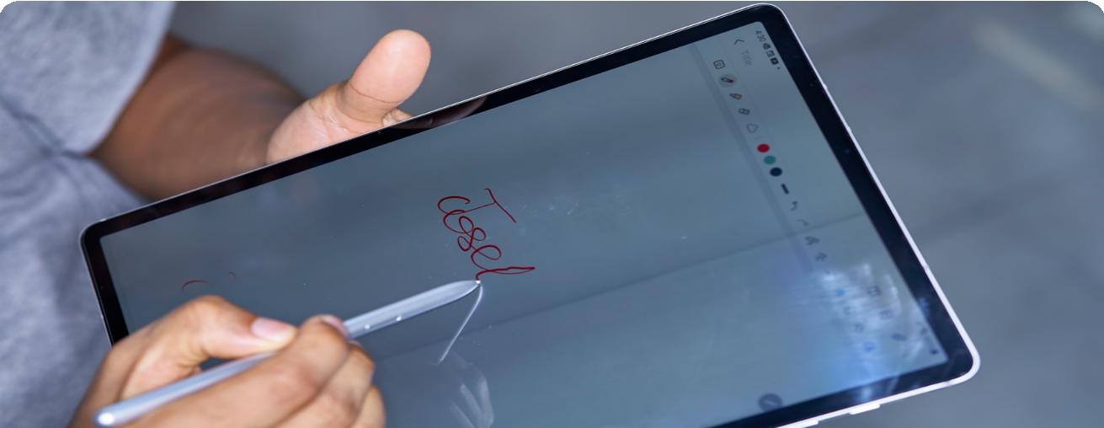





什么是AIGC
内容生产方式演变
AIGC 定义
ARTIFICIAL INTELLIGENCE GENERATED CONTENT
即人工智能生成内容。它利用人工智能技术，通过海量数据训练，自动生成文本、图像、音频、视频等多种形式的内容。
PGC
专业生产
UGC
用户生产
AI智能生产
核心特征
高效自动化生产
数据驱动的创造力
跨模态内容生成
人机协作新纪元
从辅助工具到创作伙伴的质变
Notes:
首行标题：字体思源宋体 CN Heavy、28号字、蓝色（R0\G0\B102）
一级标题：字体思源黑体 CN Medium、22号字、黑色
二级标题：字体思源黑体 CN Medium、18号字、灰色（R118\G113\B113）
正文内容：字体思源黑体 CN Normal、16-18号字、黑色
忌满屏都是文字，应适当概括、修饰点缀或配图
所有段落行间距为多倍行距1.5，大段文字（超过三整行）叙述时首行缩进2字符
按中文习惯控制收尾字符。标点不得在一行字的开头，公式、字符串不得跨行断开--按中文习惯控制收尾字符
两端对齐，参考模板，段前段后均为0
以上要求均以在模板内进行设置，切勿更改模板。
注意：所有展示内容须在参考线内（红框内）展示，不可出边界。

Slide 4





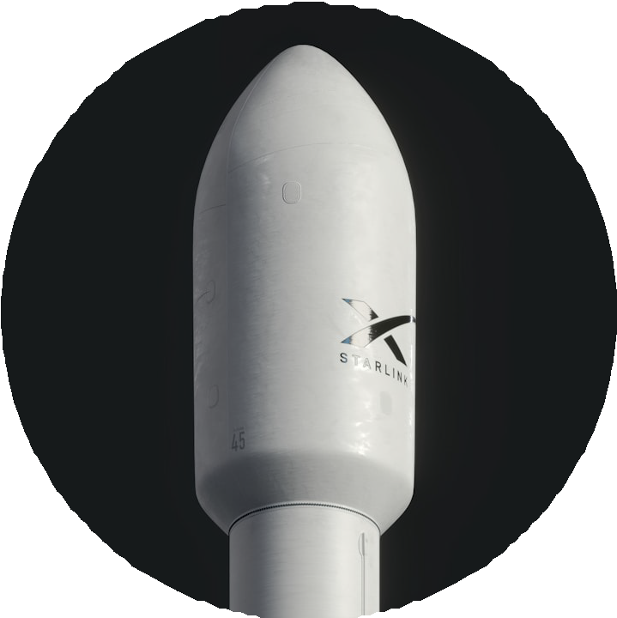



AIGC核心优势
效率提升
快速生成内容，缩短开发周期，即时响应市场变化。
成本节约
释放重复劳动力，优化资源配置，
实现降本增效。
体验定制
深度分析用户偏好，实现千人千面，增强用户粘性。
创新决策
基于海量数据分析，挖掘潜在价值，辅助战略决策。
流程自动化
自动化处理繁琐任务，减少人为错
误，聚焦核心战略。
Notes:
首行标题：字体思源宋体 CN Heavy、28号字、蓝色（R0\G0\B102）
一级标题：字体思源黑体 CN Medium、22号字、黑色
二级标题：字体思源黑体 CN Medium、18号字、灰色（R118\G113\B113）
正文内容：字体思源黑体 CN Normal、16-18号字、黑色
忌满屏都是文字，应适当概括、修饰点缀或配图
所有段落行间距为多倍行距1.5，大段文字（超过三整行）叙述时首行缩进2字符
按中文习惯控制收尾字符。标点不得在一行字的开头，公式、字符串不得跨行断开--按中文习惯控制收尾字符
两端对齐，参考模板，段前段后均为0
以上要求均以在模板内进行设置，切勿更改模板。
注意：所有展示内容须在参考线内（红框内）展示，不可出边界。

Slide 5

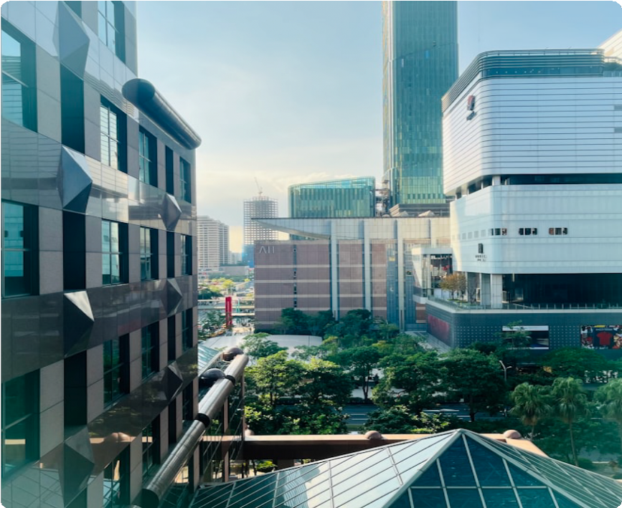





AIGC多行业应用概览
传媒领域
新闻自动生成、影视全流程辅助制作
教育领域
个性化学习路径规划、全天候智能答疑
医疗领域
辅助临床诊断、加速新药研发筛选
金融领域
构建精准风控模型、智能客服合规服务
设计领域
3D方案快速构建、效果图一键生成
AI赋能百业生态
Notes:
首行标题：字体思源宋体 CN Heavy、28号字、蓝色（R0\G0\B102）
一级标题：字体思源黑体 CN Medium、22号字、黑色
二级标题：字体思源黑体 CN Medium、18号字、灰色（R118\G113\B113）
正文内容：字体思源黑体 CN Normal、16-18号字、黑色
忌满屏都是文字，应适当概括、修饰点缀或配图
所有段落行间距为多倍行距1.5，大段文字（超过三整行）叙述时首行缩进2字符
按中文习惯控制收尾字符。标点不得在一行字的开头，公式、字符串不得跨行断开--按中文习惯控制收尾字符
两端对齐，参考模板，段前段后均为0
以上要求均以在模板内进行设置，切勿更改模板。
注意：所有展示内容须在参考线内（红框内）展示，不可出边界。

Slide 6











AIGC赋能产品全周期开发
AIGC技术已深度渗透至互联网产品的需求分析、设计、开发及运营全生命周期，全面提升研发效能与产品创新力。
需求分析
洞察市场趋势精准用户定位竞品数据抓取
产品设计
智能原型生成跨模态内容 交互逻辑验证
开发实施
代码辅助生成自动化测试 逻辑漏洞检测
运营迭代
批量内容生产智能客服应答数据反馈分析
核心价值：打破传统线性开发瓶颈，实现全链路智能化降本增效。
Notes:
首行标题：字体思源宋体 CN Heavy、28号字、蓝色（R0\G0\B102）
一级标题：字体思源黑体 CN Medium、22号字、黑色
二级标题：字体思源黑体 CN Medium、18号字、灰色（R118\G113\B113）
正文内容：字体思源黑体 CN Normal、16-18号字、黑色
忌满屏都是文字，应适当概括、修饰点缀或配图
所有段落行间距为多倍行距1.5，大段文字（超过三整行）叙述时首行缩进2字符
按中文习惯控制收尾字符。标点不得在一行字的开头，公式、字符串不得跨行断开--按中文习惯控制收尾字符
两端对齐，参考模板，段前段后均为0
以上要求均以在模板内进行设置，切勿更改模板。
注意：所有展示内容须在参考线内（红框内）展示，不可出边界。

Slide 7





AIGC助力需求分析
市场洞察
深度分析海量用户数据，通过 AI模型预测市场热门需求，快速捕捉潜在商业机会。
竞品分析
自动抓取并解析竞品信息，智能生成功能对比与痛点报告，辅助制定差异化策略。
用户定位
基于数据生成职业场景图谱，构建精准用户画像，明确用户核心能力与需求痛点。
DATA ANALYSIS
精准数据驱动产品决策
Notes:
首行标题：字体思源宋体 CN Heavy、28号字、蓝色（R0\G0\B102）
一级标题：字体思源黑体 CN Medium、22号字、黑色
二级标题：字体思源黑体 CN Medium、18号字、灰色（R118\G113\B113）
正文内容：字体思源黑体 CN Normal、16-18号字、黑色
忌满屏都是文字，应适当概括、修饰点缀或配图
所有段落行间距为多倍行距1.5，大段文字（超过三整行）叙述时首行缩进2字符
按中文习惯控制收尾字符。标点不得在一行字的开头，公式、字符串不得跨行断开--按中文习惯控制收尾字符
两端对齐，参考模板，段前段后均为0
以上要求均以在模板内进行设置，切勿更改模板。
注意：所有展示内容须在参考线内（红框内）展示，不可出边界。

Slide 8
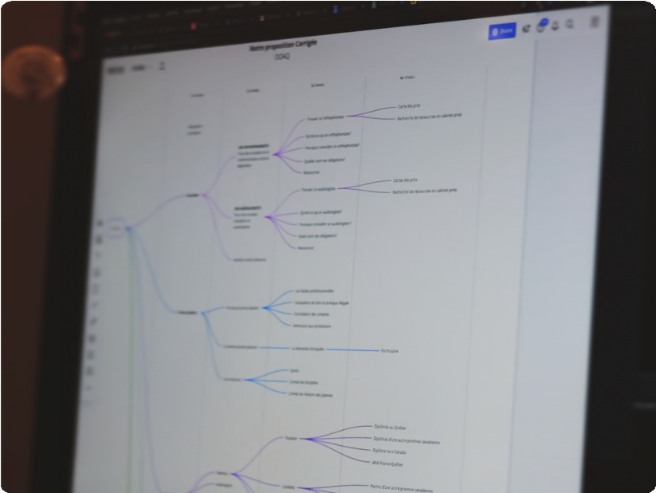




AIGC辅助产品设计
工具化革新
利用Figma AI等智能化工具自动生成界面原型，大幅减少重复性劳动，有效降低设计返工率。
跨模态生成
支持文生图、图生视频等多种模式，秒级响应多样化素材需求，快速丰富产品视觉表现。
交互式验证
通过语音指令即时生成可交互的高保真原型，直观演示操作流程，快速验证核心功能逻辑。
Voice to Prototype
Notes:
首行标题：字体思源宋体 CN Heavy、28号字、蓝色（R0\G0\B102）
一级标题：字体思源黑体 CN Medium、22号字、黑色
二级标题：字体思源黑体 CN Medium、18号字、灰色（R118\G113\B113）
正文内容：字体思源黑体 CN Normal、16-18号字、黑色
忌满屏都是文字，应适当概括、修饰点缀或配图
所有段落行间距为多倍行距1.5，大段文字（超过三整行）叙述时首行缩进2字符
按中文习惯控制收尾字符。标点不得在一行字的开头，公式、字符串不得跨行断开--按中文习惯控制收尾字符
两端对齐，参考模板，段前段后均为0
以上要求均以在模板内进行设置，切勿更改模板。
注意：所有展示内容须在参考线内（红框内）展示，不可出边界。

Slide 9





AIGC赋能开发与运营
开发环节：提效与优化
利用AI分析代码瓶颈，自动补全逻辑并生成高质量测试用例。在减少编码耗时的同时，大幅降低Bug率与返工成本。
运营环节：批量与智能
批量生成电商文案与社交帖子，秒级响应热点。部署智能客服实时答疑，实现全天候个性化精准推送与服务。
智能编码
精准运营
Notes:
首行标题：字体思源宋体 CN Heavy、28号字、蓝色（R0\G0\B102）
一级标题：字体思源黑体 CN Medium、22号字、黑色
二级标题：字体思源黑体 CN Medium、18号字、灰色（R118\G113\B113）
正文内容：字体思源黑体 CN Normal、16-18号字、黑色
忌满屏都是文字，应适当概括、修饰点缀或配图
所有段落行间距为多倍行距1.5，大段文字（超过三整行）叙述时首行缩进2字符
按中文习惯控制收尾字符。标点不得在一行字的开头，公式、字符串不得跨行断开--按中文习惯控制收尾字符
两端对齐，参考模板，段前段后均为0
以上要求均以在模板内进行设置，切勿更改模板。
注意：所有展示内容须在参考线内（红框内）展示，不可出边界。

Slide 10





AIGC选型要点
能力匹配
文本对话 vs 逻辑推理
依据业务核心需求选择模型，确保其在特定领域的理解与生成能力贴合实际场景。
性能表现
实时轻量 vs 离线高质量
在响应速度与输出质量间取得平衡，根据在线交互或后台处理场景灵活选择。
成本可控
API调用 vs 私有化部署
综合考量单次调用费用与长期运维投入，选择符合企业预算的最佳部署方案。
生态适配
工具链完善 vs 开发支持
考察模型的社区活跃度、插件生态及二次开发支持，确保系统集成顺畅无阻。
综合评估
精准选型
Notes:
首行标题：字体思源宋体 CN Heavy、28号字、蓝色（R0\G0\B102）
一级标题：字体思源黑体 CN Medium、22号字、黑色
二级标题：字体思源黑体 CN Medium、18号字、灰色（R118\G113\B113）
正文内容：字体思源黑体 CN Normal、16-18号字、黑色
忌满屏都是文字，应适当概括、修饰点缀或配图
所有段落行间距为多倍行距1.5，大段文字（超过三整行）叙述时首行缩进2字符
按中文习惯控制收尾字符。标点不得在一行字的开头，公式、字符串不得跨行断开--按中文习惯控制收尾字符
两端对齐，参考模板，段前段后均为0
以上要求均以在模板内进行设置，切勿更改模板。
注意：所有展示内容须在参考线内（红框内）展示，不可出边界。

Slide 11










AIGC适配方式
业务微调
利用专属数据进行模型训练，使其深度贴合行业术语与业务逻辑。
部署调整
根据算力场景选择全量部署或模型压缩，优化资源利用率。
系统对接
将AI能力嵌入现有业务系统，实现数据的无缝同步与交互。
合规过滤
建立安全机制，拦截敏感内容，确保生成过程留痕可追溯。
系统融合与适配
Notes:
首行标题：字体思源宋体 CN Heavy、28号字、蓝色（R0\G0\B102）
一级标题：字体思源黑体 CN Medium、22号字、黑色
二级标题：字体思源黑体 CN Medium、18号字、灰色（R118\G113\B113）
正文内容：字体思源黑体 CN Normal、16-18号字、黑色
忌满屏都是文字，应适当概括、修饰点缀或配图
所有段落行间距为多倍行距1.5，大段文字（超过三整行）叙述时首行缩进2字符
按中文习惯控制收尾字符。标点不得在一行字的开头，公式、字符串不得跨行断开--按中文习惯控制收尾字符
两端对齐，参考模板，段前段后均为0
以上要求均以在模板内进行设置，切勿更改模板。
注意：所有展示内容须在参考线内（红框内）展示，不可出边界。

Slide 12
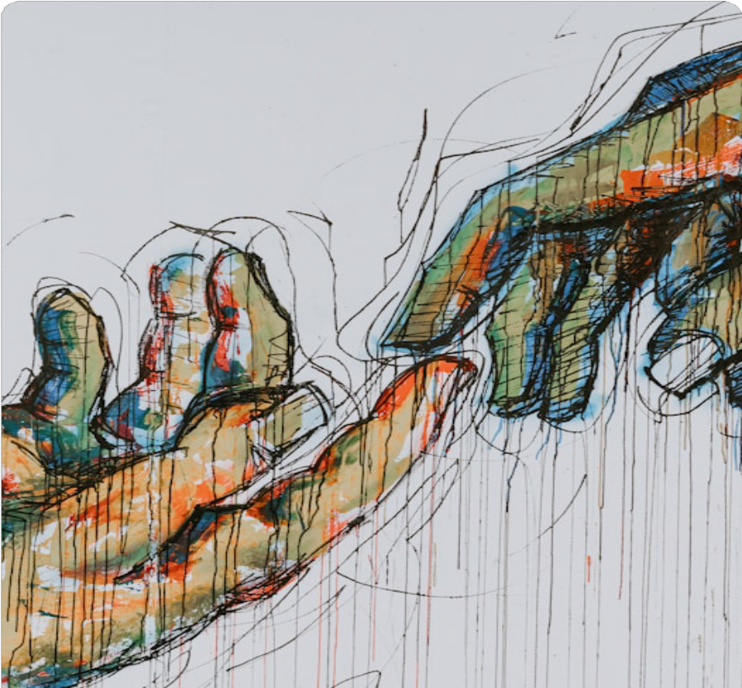




人机协作思考——课程思政
助力而非替代
AIGC应被视为强大的辅助工具，旨在增强人类能力，而非完全替代人类的独立思考与决策。
拒绝工具化
避免思维懒惰，防止沦为单纯的“AI操作员”或指令输入者，保持主观能动性。
做创变者
成为人机协作的创变者，利用AI技术挖掘用户深层需求，提升产品创新的深度。
案例反思
如健康App案例所示，过度依赖技术而忽视细分人群的差异化需求，将导致产品失去灵魂。
Notes:
首行标题：字体思源宋体 CN Heavy、28号字、蓝色（R0\G0\B102）
一级标题：字体思源黑体 CN Medium、22号字、黑色
二级标题：字体思源黑体 CN Medium、18号字、灰色（R118\G113\B113）
正文内容：字体思源黑体 CN Normal、16-18号字、黑色
忌满屏都是文字，应适当概括、修饰点缀或配图
所有段落行间距为多倍行距1.5，大段文字（超过三整行）叙述时首行缩进2字符
按中文习惯控制收尾字符。标点不得在一行字的开头，公式、字符串不得跨行断开--按中文习惯控制收尾字符
两端对齐，参考模板，段前段后均为0
以上要求均以在模板内进行设置，切勿更改模板。
注意：所有展示内容须在参考线内（红框内）展示，不可出边界。

Slide 13



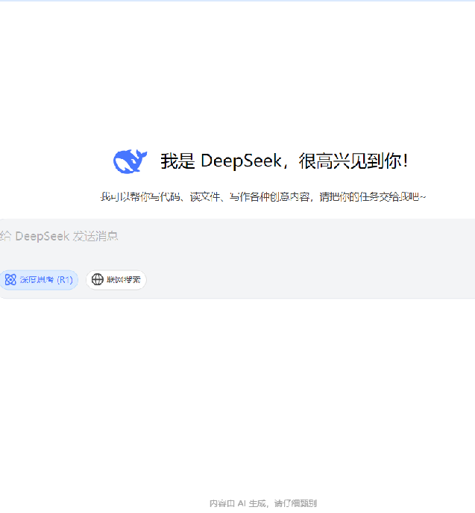
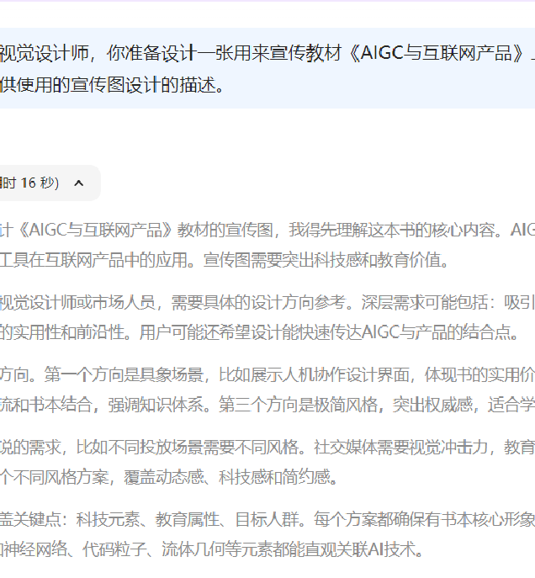
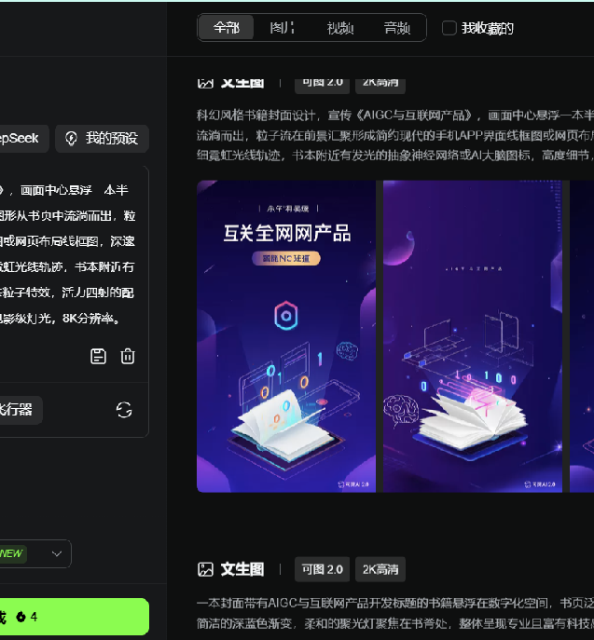

AIGC实操案例
1
需求输入
2
指令转化
3
成果产出
利用 DeepSeek 进行深度思考，生成
《AIGC与互联网产品》教材宣传图的详细设计方案。
将抽象的设计思路转化为具体的 AI绘图提示词，明确风格、元素与构图要求。
使用 可灵AI 生成多版科幻风格书籍封面宣传图，包含发光书籍与数字粒子元素。
Notes:
首行标题：字体思源宋体 CN Heavy、28号字、蓝色（R0\G0\B102）
一级标题：字体思源黑体 CN Medium、22号字、黑色
二级标题：字体思源黑体 CN Medium、18号字、灰色（R118\G113\B113）
正文内容：字体思源黑体 CN Normal、16-18号字、黑色
忌满屏都是文字，应适当概括、修饰点缀或配图
所有段落行间距为多倍行距1.5，大段文字（超过三整行）叙述时首行缩进2字符
按中文习惯控制收尾字符。标点不得在一行字的开头，公式、字符串不得跨行断开--按中文习惯控制收尾字符
两端对齐，参考模板，段前段后均为0
以上要求均以在模板内进行设置，切勿更改模板。
注意：所有展示内容须在参考线内（红框内）展示，不可出边界。

Slide 14





课后练习与习题
AIGC 实操任务
知识点巩固测验
单选 Q1
下列哪项不属于互联网产品的特点？
B. 连接性
D. 用户体验导向
单选 Q2
下列哪项不属于 AIGC 的生成内容范围？
B. 图像与视频
D. 3D 模型
任务目标
利用 AIGC 工具生成【海澜·苏信孵化中心】的推广文案。
需求分析
明确孵化中心的核心优势与目标受众。
提示词设计
构建包含角色、背景、任务、要求的 Prompt。
生成与优化
使用 DeepSeek 或其他工具生成并润色文案。
A. 数字化
C. 边际成本高
A. 文本与代码
C. 物理实体产品
多选 Q3
AIGC 的应用场景包括哪些？
涵盖：内容创作、教育辅导、医疗诊断、金融风控等全领域。
Notes:
首行标题：字体思源宋体 CN Heavy、28号字、蓝色（R0\G0\B102）
一级标题：字体思源黑体 CN Medium、22号字、黑色
二级标题：字体思源黑体 CN Medium、18号字、灰色（R118\G113\B113）
正文内容：字体思源黑体 CN Normal、16-18号字、黑色
忌满屏都是文字，应适当概括、修饰点缀或配图
所有段落行间距为多倍行距1.5，大段文字（超过三整行）叙述时首行缩进2字符
按中文习惯控制收尾字符。标点不得在一行字的开头，公式、字符串不得跨行断开--按中文习惯控制收尾字符
两端对齐，参考模板，段前段后均为0
以上要求均以在模板内进行设置，切勿更改模板。
注意：所有展示内容须在参考线内（红框内）展示，不可出边界。

Slide 15







课后简答与论述
简答题一
简述互联网产品的分类方式。
Q1
简答题二
简述AIGC在互联网产品开发中的应用场景。
Q2
论述题
结合案例分析：为什么体验比功能更重要？
Q3
请结合项目一所学知识点完成作业并提交
感谢观看与聆听

Slide 16





THANK YOU
感谢观看!
主讲人：马胜铭
时间：2026年

